Slide 1
4回生 進捗報告
黒田 なつき
高濱 瑠菜
並本 ゆみか
西森 早紀子

Slide 2
＊キャリブレーションテストをした
キャリブレーションテスト…作られた信号が期待通り返ってきているか確かめるテスト
注意）ケーブルの長さ
学んだこと：
テストベンチの使い方
テストベンチの装置のそれぞれの働き

Slide 3
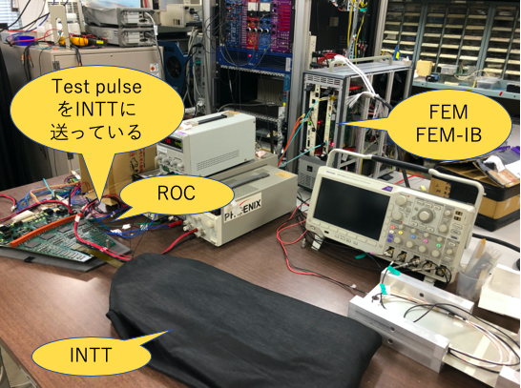

Slide 4
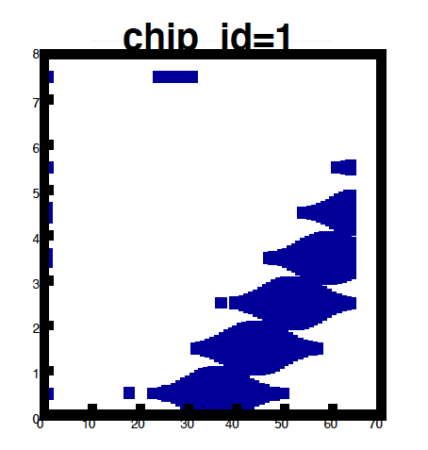
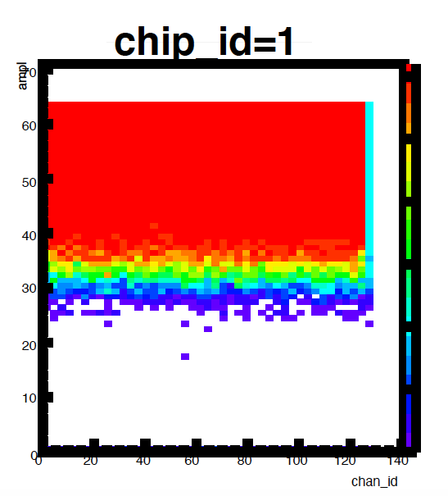
＊グラフ
chip1でのテストパルスの入力波高(amplitude)と出力 ADC の相関分布
横軸:入力波高(amplitude)
縦軸:出力
chip1での全チャンネルでのテストパルスのヒット 数分布
横軸:チャンネル番号
縦軸:入力波高(amplitude)

Slide 5
＊今後の展望
宇宙線測定
グラフの読み方

